Slide 1
第五章 软件缺陷管理
Notes:
问：程序猿最讨厌康熙的哪个儿子。答：胤禩。因为他是八阿哥（bug） ====== 比如这个笑话，那来所缺陷管理那节课的破冰，开场环节就很合适

Slide 2

教学目标及重点
教学目标
掌握软件缺陷及其管理有关的基本概念
掌握软件缺陷分析及统计的方法
掌握软件缺陷报告撰写的要求
了解HP ALM缺陷管理功能
重点
软件缺陷及其管理
软件缺陷分析及统计
软件缺陷报告撰写

Slide 3
5.1 软件缺陷

Slide 4
5.1.1 软件缺陷的定义
软件错误或软件缺陷是软件产品的固有成分，是软件“生来具有”的特征
软件缺陷包括检测缺陷和残留缺陷
软件错误
软件失效
软件故障
错误
Notes:
软件错误(Software Error)
程序编译时出现的语法，拼写错误或者不正确的错误提示
需求与用户要求不符或者文档中存在错误
软件失效(Software Failure）
功能部件执行其功能的能力的丧失
系统部件丧失了执行所要求功能的能力
程序操作背离了程序需求
软件故障(Software Fault)
检测缺陷是指软件在进入用户使用阶段之前被检测出的缺陷
残留缺陷是指软件发布后存在的缺陷，包括在用户安装前未被检测出的缺陷以及检测出但未被修复的缺陷
用户使用软件时，因残留缺陷引起的软件失效症状称软件故障

Slide 5

5.1.1 软件缺陷的定义
一般符合下列5个规则之一，就是软件缺陷
软件未实现产品说明书要求的功能
软件出现了产品说明书指明不应该出现的错误
软件实现了产品说明书未提到的功能
软件未实现产品说明书虽未明确提及但应该实现的目标
软件难以理解、不易使用、运行缓慢或者——从测试员的角度看——最终用户会认为不好
Add Your Text in here
Add Your Text in here
Notes:
软件缺陷是存在于软件（文档、数据、程序）之中的那些不希望，或不可接受的偏差，即软件质量问题。
软件缺陷是软件开发过程中的“副产品”

Slide 6
软件缺陷带来的风险
5.1.1 软件缺陷的定义
代码错误
数据未被验证
操作流程不符合预期
安全性无法保证
使用过程复杂
系统无法正常启停
系统文件被破坏
系统性能下降
系统不可恢复
系统无法稳定运行
系统维护复杂

Slide 7

5.1.1 软件缺陷的定义
导致软件产生缺陷的九类原因
需求的不完善定义
客户——开发者通信失败
对软件需求的故意偏离
逻辑设计错误
编码错误
不符合文档编制与编码规定
测试过程不足
规程错误
文档编制错误

Slide 8
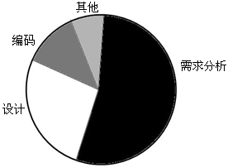
5.1.1 软件缺陷的定义
软件缺陷产生的原因
调查研究表明：大多数软件缺陷并不是由于编码造成的，导致大多数软件缺陷产生的最大的原因是需求分析阶段，其次是在软件设计阶段。

Slide 9
5.1.2 软件缺陷描述
缺陷基本信息
编号 |  | 编号
1 | 缺陷标题 | 8 | 缺陷的类型
2 | 标识 | 9 | 严重性
3 | 报告人 | 10 | 优先级
4 | 报告日期 | 11 | 关键词
5 | 程序的名称 | 12 | 缺陷描述
6 | 版本号 | 13 | 重现步骤
7 | 配置 | 14 | 结果对比
Notes:
此处可给出演示项目中的 缺陷报告
基本信息也可以理解为缺陷属性

Slide 10
5.1.3 软件缺陷分类
4）缺陷来源
Requirement
Architecture
Design
Code
Test（漏测）
Notes:
缺陷起源 缺陷引起的故障或事件第一次被检测到的阶段
缺陷来源 引起缺陷的起因
缺陷根源 发生错误的根本因素

Slide 11
5.1.5 缺陷管理责任分工
常见缺陷状态说明
常用缺陷状态说明表实例
序号 | 状态 | 描述
1 | New | 测试过程中新提交的缺陷
2 | Open | 新提交并指派给开发人员处理的缺陷
3 | Fixed | 开发人员已修复的缺陷，等待测试人员验证
4 | Reopen | 缺陷修改未达到目标，重新指派给开发人员处理
5 | Closed | 缺陷已修复并已经通过测试人员验证
6 | Rejected | 开发拒绝的缺陷，不需要修复或者不是缺陷
7 | Pending | 当前版本不能修复的缺陷
8 | Distract | 在上线前仍未修复，后续跟踪的缺陷
9 | Cancelled | 被取消的缺陷

Slide 12
5.1.5 缺陷管理责任分工
5.3.1 测试人员的职责
测试人员
可以
不可以
添加缺陷
回答相关人员对该缺陷的询问
修改缺陷的概要、缺陷级别、问题描述、附件附图、缺陷状态、测试版本、测试产品、功能模块、测试状态、问题定位、复测状态、注释评论等
验证缺陷
关闭缺陷
删除缺陷
修改缺陷的提交人

Slide 13
5.1.5 缺陷管理责任分工
5.3.2 测试主管和测试经理的职责
测试主管和测试经理
有全部管理、修改缺陷的权限。
指导和分配测试人员针对缺陷的工作。
参与缺陷会审会议，对缺陷的解决方案从测试团队的角度提出意见与建议。

Slide 14
5.1.5 缺陷管理责任分工
5.3.3 开发团队的职责
开发团队
可以
不可以
调查造成缺陷的根本原因
关闭缺陷
评估修复缺陷的风险和代价
修复缺陷
修改缺陷相关信息
删除缺陷
调整优先级、责任人、缺陷概要等。
Notes:
归类的ALM测试管理的权限里面

Slide 15
5.1.5 缺陷管理责任分工
5.3.4 项目经理的职责
项目经理
可以
不可以
添加缺陷
修复缺陷
可添加注释评论、可修改字段、修改缺陷概要、问题描述、附件附图、缺陷状态（不过无法直接标为closed）、修改人、优先级别、问题定位、处理意见、注释评论、是否复现、责任人、待测版本。
关闭缺陷

Slide 16
5.1.5 缺陷管理责任分工
5.3.5 缺陷会审团队
缺陷会审团队的组成
缺陷会审团队一般主要由开发团队、测试团队和项目经理共同组成。
参加人员：程序员、程序设计人员、测试人员
目的：通过阅读、讨论与争论促使问题的暴露
活动：代码会审会
Notes:
优先级别高和有争议的缺陷需要会审

Slide 17
5.1.5 缺陷管理责任分工
5.3.5 缺陷会审团队
处理缺陷和改变缺陷状态的权限表
权限 角色 | New | Open | Fixed | Reopen | Closed | Rejected | Pending | Distract
测试人员 | √ | √ | × | √ | √ | √ | × | ×
开发人员 | × | × | √ | √ | × | √ | × | ×
项目经理 | × | × | √ | √ | × | √ | √ | √

Slide 18
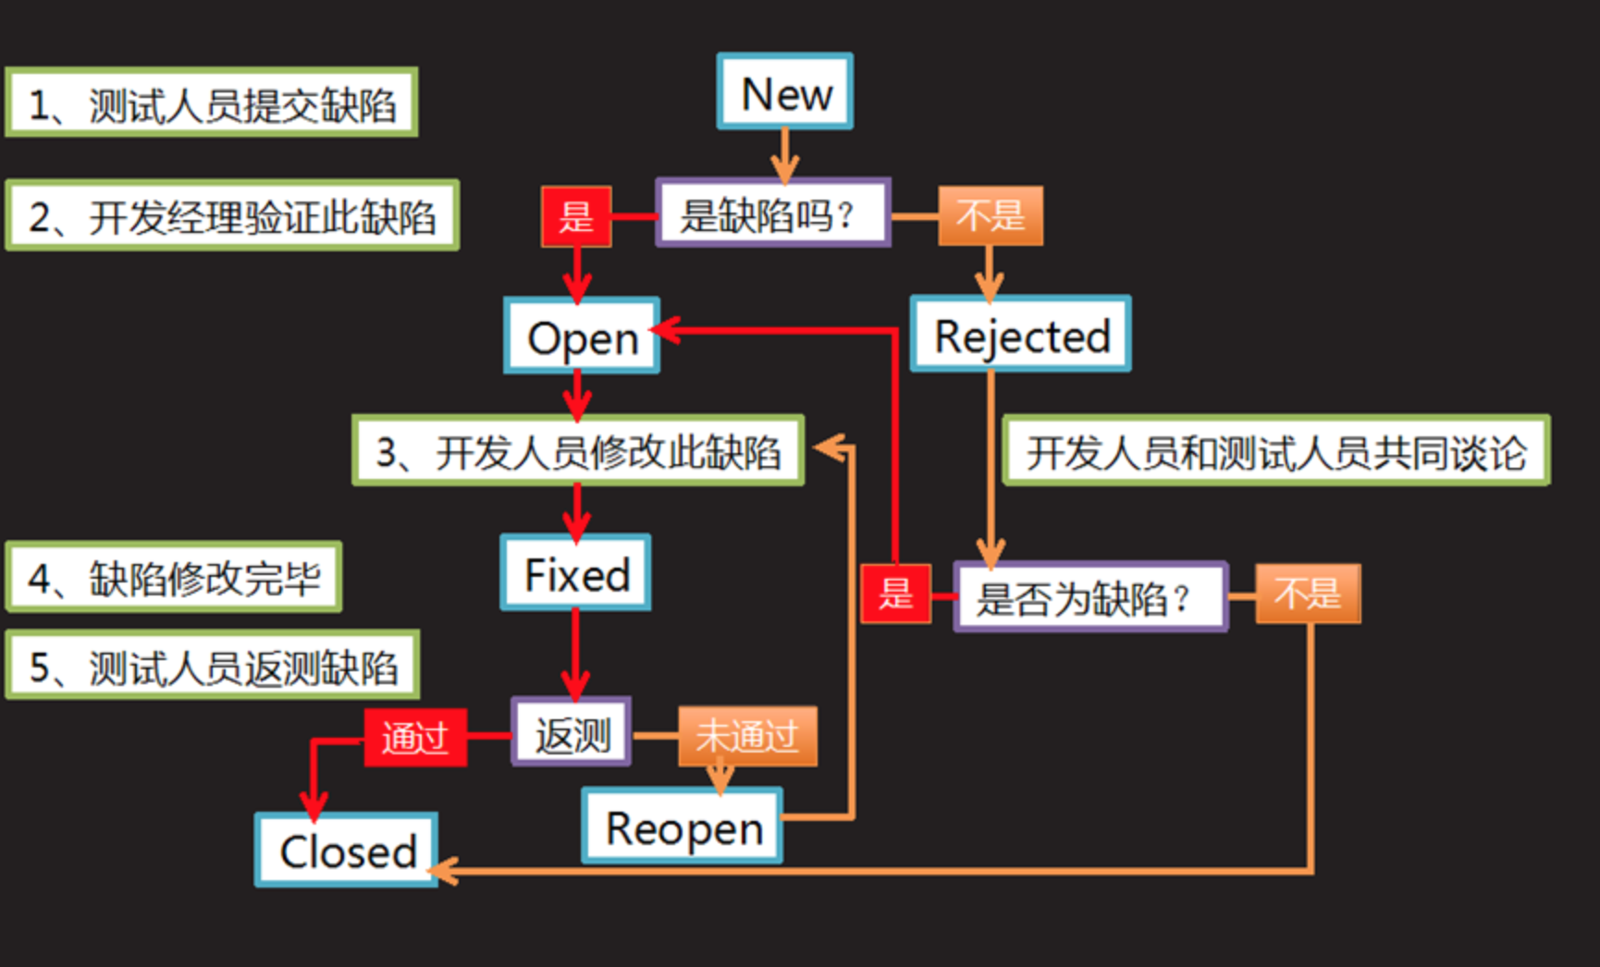
缺陷生命周期

